Slide 1

Apresentação do Projeto - Cadastro de Livros
Desafio Técnico para Basis / TJRJ
Alan Felipe de Lima Neres

Slide 2
Descrição do Desafio
Objetivo do projeto: Criar um sistema de cadastro de livros com CRUD completo, relatório agrupado por autor, e integração de boas práticas.
Premissas principais: CRUD para Livro, Autor e Assunto.
Gerar Relatório.
Uso de boas práticas.

Slide 3

Tecnologias Utilizadas
Frameworks e Ferramentas:
.NET Core 8
ASP.NET Core MVC
SQL Server
Fast Report (relatórios)
Abordagem:
Clean Architecture

Slide 4
Estrutura do Projeto
Soluction composta pelos projetos:
Biblioteca.Domain: Camada de domínio.
Biblioteca.Infra.Data: Persistência e acesso a dados.
Biblioteca.Infra.IoC: Configuração de injeção de dependências.
Biblioteca.Application: Regras de negócio.
Biblioteca.API: API REST.
Biblioteca.AplicacaoMvc: Camada de apresentação (MVC).

Slide 5
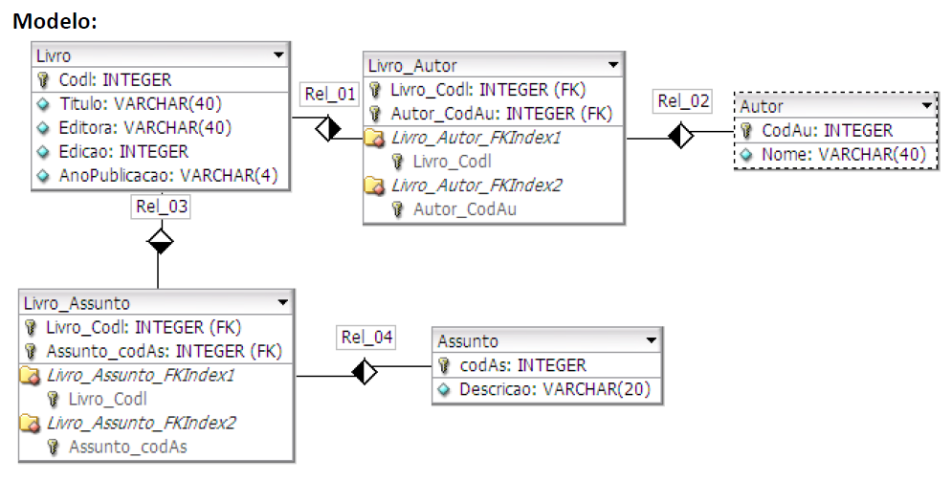
Modelo de Dados

Slide 6
Fluxo de Desenvolvimento
Etapas principais:
Configuração inicial (projetos, pacotes, banco de dados).
Implementação do CRUD para Autor, Assunto e Livro.
Desenvolvimento do relatório.
Testes e ajustes finais.

Slide 7
Demonstração Prática

